Slide 1
Русские художники и поэты о весне
Часть 1

Slide 2
Еще природа не проснулась, Но сквозь редеющего сна Весну прослышала она И ей невольно улыбнулась.
(Ф.И. Тютчев)

Slide 3
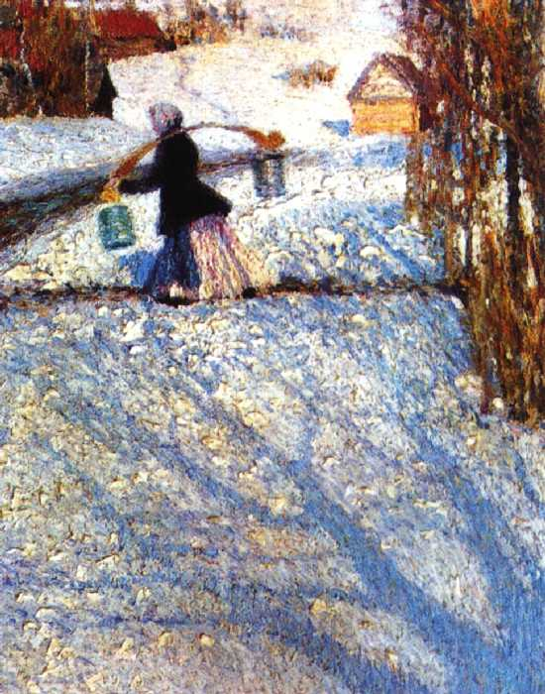
Грабарь, Мартовский снег

Slide 4
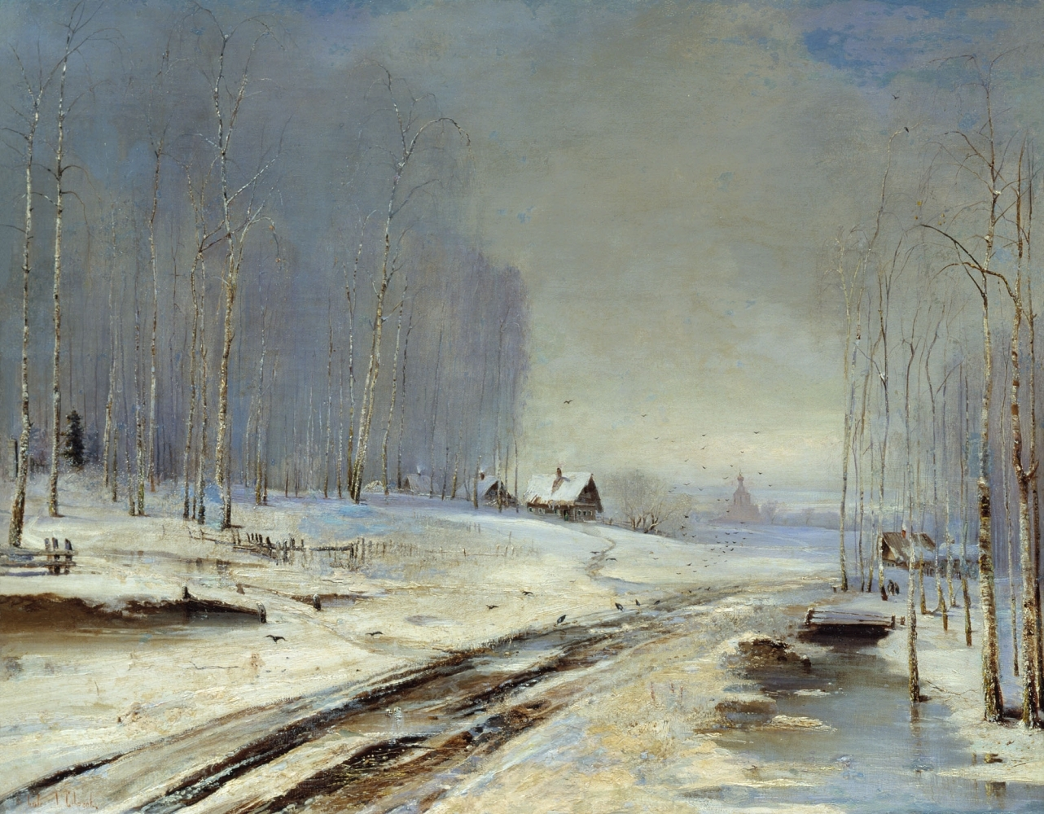
Саврасов А.К., Распутица

Slide 5
Сердитый снег
М. Садовский
Всю зиму
Белый снег
Белел,
А в марте
Взял и почернел.

Slide 6
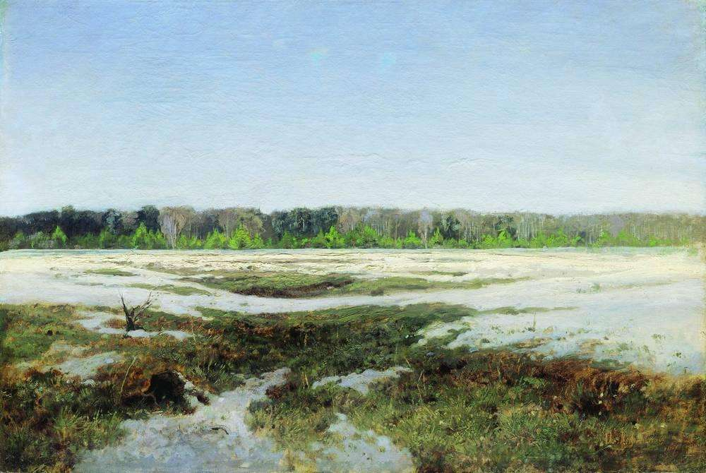
Исаак Левитан, РАННЯЯ ВЕСНА
Ранняя весна. 1890-е
Левитан Исаак Ильич

Slide 7
«Весна»
(И. Токмакова)
К нам весна шагает
Быстрыми шагами,
И сугробы тают под её ногами.
Чёрные проталины
На полях видны.
Видно очень тёплые ноги у весны

Slide 8
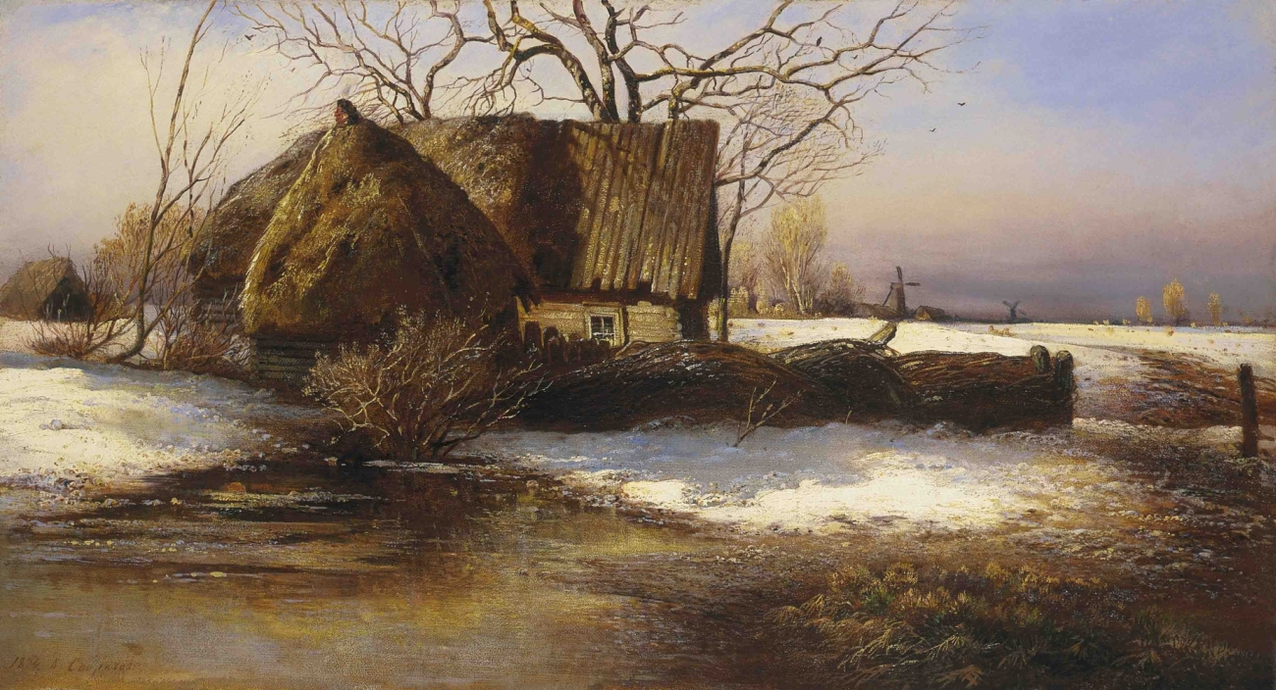
Саврасов А.К.,Скоро весна

Slide 9
Весенние воды
Ф.Тютчев
Ещё в полях белеет снег,
А воды уж весной шумят -
Бегут и будят сонный брег,
Бегут и блещут и гласят...

